Slide 1
Dynamic techniques (cont.)
1
Overview
2 Life cycle
components
3 Infrastructure components
4 Management components
5 Standards and Organizing
6
Static tesing
7 Dynamic testing
8 Test management
9
Tools

Slide 2
References
Dorothy Grahamet, Erik van Veenendaal, Isabel Evans, Rex Black. Foundations of software testing: ISTQB Certification
Lee Copeland (2004). A Practitioner's Guide to Software Test Design. Artech House. ISBN:158053791x

Slide 3
Contents
1
2
3
4
5
6
7
8
9
Dynamic techniques
Test condition – Test case – Test procedure
Black-box techniques
White-box techniques
Experience-based techniques
Choosing test techniques

Slide 4
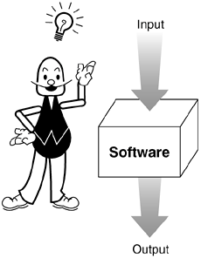
White-box techniques
Structure-based approach
  based on the internal structure of a component or system
  also called glass-box techniques
What we may be interested in structures?
  component level: program structures
  integration level: the way components interact with others
  system level: how user will interact with the system
Notes:
[Pol et al, 2001] describes a structure-based approach called an algorithm test.
One drawback of code coverage measurement is that it measures coverage of what has been written, i.e. the code itself; it cannot say anything about the software that has not been written.
If a specified function has not been implemented, specification-based testing techniques will reveal this. If a function was omitted from the specification, then experience-based techniques may find it. But structure-based techniques can only look at a structure which is already there.
Tham khảo CSTE trang 141
KT hộp trắng (hay structural testing) là KT dựa trên phân tích mã nguồn và logic bên trong của chương trình, hay cũng có khi là cấu trúc của menu
In white-box testing (sometimes called clear-box testing), the software tester has access to the program's code and can examine it for clues to help him with his testing he can see inside the box. Based on what he sees, the tester may determine that certain numbers are more or less likely to fail and can tailor his testing based on that information.
There is a risk to white-box testing. It's very easy to become biased and fail to objectively test the software because you might tailor the tests to match the code's operation.
Kỹ thuật chính ở đây là xác định đường đi (path) của chương trình (điều khiển) từ input đến output. Mục đích của thử nghiệm cấu trúc là kiểm tra tất cả các đường đi có thể. Tức là đảm bảo mọi lệnh đều được thực hiện ít nhất một lần trong một ca thử nghiệm nào đó. Thử nghiệm cấu trúc chú trọng vào phân tích các cấu trúc rẽ nhánh và các vòng lặp.
Thử nghiệm cấu trúc xem xét chương trình ở mức độ chi tiết và phù hợp khi kiểm tra các mô đun nhỏ. Tuy nhiên thử nghiệm cấu trúc có thể không đầy đủ vì kiểm thử hết các lệnh không chứng tỏ là chúng ta đã kiểm thử hết các trường hợp có thể. Có khả năng tồn tại các tổ hợp lệnh khác nhau gây lỗi. Ngoài ra, chúng ta không thể kiểm thử hết các đường đi đối với các vòng lặp lớn.
(Nhắc lại lưu đồ)
Không sử dụng Flow charts (lưu đồ) và Control flow graph vì ký hiệu lộn xộn, mà sd 1 phiên bản khác của flow graph cho phép xác định độ bao phủ lệnh (là kết hợp của Flow charts và Control flow graph ). Để làm ra nó, cta thực hiển vẽ Control flow graph bình thường nhưng sẽ thêm nút vào những nhánh có 1 hay nhiều lệnh thực thi.
Không phải tất cả các path dc thi hành là có nghĩa ct đã dc kiểm tra hết các TH lỗi. Ví dụ đơn giản phép chia A/B, nếu B=0 thì sao? → TH này trở thành kiểm định data chứ k phải path nữa.

Slide 5
White-box techniques
Some techniques
  control flow testing
    statement testing
    decision testing
    condition testing
    decision/condition testing
    multiple condition testing
    path testing
  data flow testing
Notes:
ISTQB QUAN TÂM 2 LOẠI COVERAGE ĐẦU

Slide 6
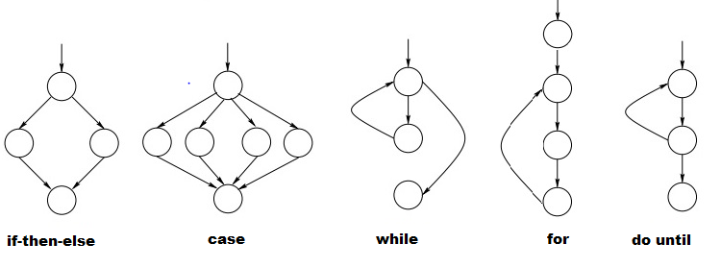
Control-flow graph
Flow graphs for control structures
Notes:
Có thể dùng ký hiệu khác (hình thoi, hình vuông), có thể được gán nhãn

Slide 7
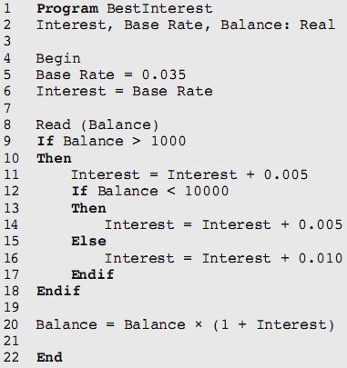
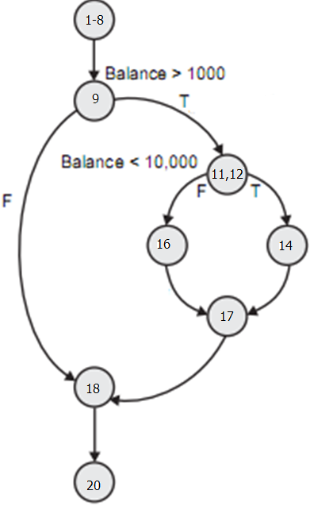
Control-flow graph - Example
Two test cases:
  one between £1,000 and £10,000
  one higher than £10,000

Slide 8
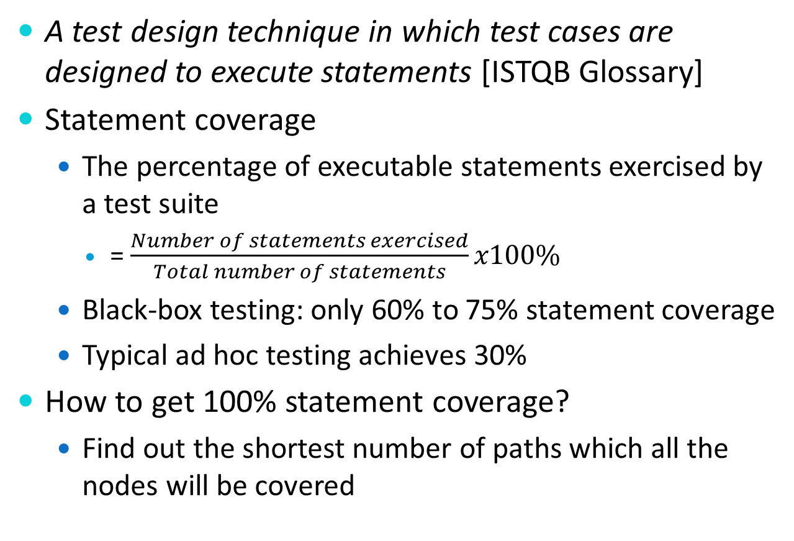
Statement testing (Level 1)
A test design technique in which test cases are designed to execute statements [ISTQB Glossary]
Statement coverage
  The percentage of executable statements exercised by a test suite
    = $\frac{Number of statements exercised}{Total number of statements}x100\%$
  Black-box testing: only 60% to 75% statement coverage
  Typical ad hoc testing achieves 30%
How to get 100% statement coverage?
  Find out the shortest number of paths which all the nodes will be covered
?
Notes:
- ĐỂ BIẾT BAO NHIÊU CÂU LỆNH ĐC THI HÀNH CHO 1 BỘ TEST, TA THƯỜNG TÍNH Độ bao phủ lệnh
* example:
program has 100 statements
tests exercise 87 statements
statement coverage = 87%
Cyclomatic Complexity is software metric.
The value evaluated for cyclomatic complexity
defines the number of independent paths in the
basis set of a program.
Independent path is any path through a
program that introduces at least one new set of
processing statements.
For the given graph G, cyclomatic complexity
V(G) is equal to:
1. The number of regions in the flow graph;
2. V(G) = E - N + 2, where E is the number
of edges, and N is the number of nodes;
V(G) = P + 1, where P is the number of
predicate nodes.
So, the core of this technique is: one draws
the flow graph according to the design or code
like the basis ⇒ one determines its cyclomatic
complexity; cyclomatic complexity can be
determined without a flow graph → in that case
one computes the number of conditional
statements in the code ⇒ after that, one
determines a basis set of the linearly
independent paths; the predicate nodes are
useful when necessary paths must be
determined ⇒ at the end, one prepares test
cases by which each path in the basis set will be
executed. Each test case will be executed and
compared to the expected results.

Slide 9
Statement coverage example 1
1
1
2
3
4
5
read(a)
IF a > 6 THEN
b = a
ENDIF
print b
2
a > 6
T
F
3
4
How many test cases to get 100% statement coverage?
5
# | Condition | Input | Line number excuted | Expected result
1 | a>6 | 7 | 1,2,3,4,5 | 7 (not from code)

Slide 10
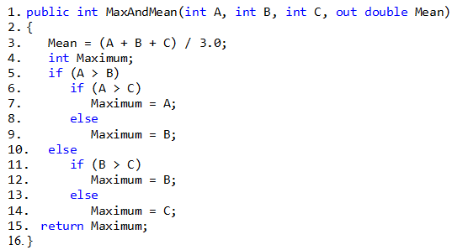
Statement coverage example 2
A program for calculating the mean and maximum of three integers.
a. How many test cases will you need to achieve 100% statement coverage?
b. What will the test cases be?
Notes:
CÓ THỂ HD THỰC THI BÀI NÀY
public int MaxAndMean(int A, int B, int C, out double Mean)
{
Mean = (A + B + C) / 3.0;
int Maximum;
if (A > B)
if (A > C)
Maximum = A;
else
Maximum = B;
else
if (B > C)
Maximum = B;
else
Maximum = C;
return Maximum;
}

Slide 11
Statement coverage example 2 - Solution
1-4
5
A>B
F
T
B>C
6
A>C
11
T
F
T
F
12
9
7
14
15

Slide 12
Statement coverage example 2 - Solution
Design test case
# | Test condition | Input |  |  | Line number executed | Expected result
 |  | A | B | C
 |  |  |  |  |  | Max | Mean
1 | A>B and A>C | 5 | 2 | 3 | 1-4,5,6,7,15 | 5 | 3.33
2 | A>B and A<=C | 5 | 2 | 7 | 1-4,5,6,9,15 | 7 | 4.66
3 | A<=B and B>C | 5 | 7 | 4 | 1-4,5,11,12,15 | 7 | 5.33
4 | A<=B and B<=C | 5 | 6 | 8 | 1-4,5,11,14,15 | 8 | 6.33
Notes:
Hướng dẫn SV cách trình bày bảng test case: gồm
#
Test condition
Input (A,B,C)
Line number executed
Expected result

Slide 13
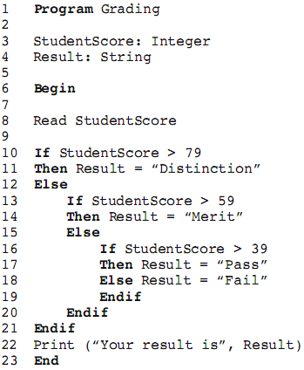
Statement coverage exercise
A program evaluates grades for students:
If StudentScore<=39, print "Fail".
If StudentScore between 39 and 60, print “Pass”
If StudentScore between 59 and 80, print “Merit”
If StudentScore>79, print “Distinction”
a. How many test cases will you need to achieve 100% statement coverage? Design test case.
b. Suppose we ran two test cases: StudentScore = 50 and StudentScore = 30, which lines of pseudo code will not be exercised? How much is statement coverage?
Notes:
Exercise 4.7+4.8
a. The answer is 4 because there are three decisions and every outcome has an executable statement in it.
StudentScore>79
StudentScore>59 and StudentScore<=79
StudentScore>39 and StudentScore<=59
StudentScore<=39
b. 100% statement coverage would not be achieved. Statements 11 and 14 would not be exercised because they need inputs higher than 79 and 59 respectively.
Distinction: xuất sắc
Merit: giỏi

Slide 14
Statement coverage exercise: Solution

Slide 15
Statement coverage problems
Statement coverage can be achieved without branch coverage
  important cases may be missed
Notes:
BAO PHỦ ĐK KO CẦN TÍNH ĐẾN CÁC NHÁNH, CHỈ TEST CHO 1 TH CỦA ĐK MÀ KO TEST CHO TH CÒN LẠI. DO ĐÓ NHIỀU TH QUAN TRỌNG CÓ THỂ BỊ BỎ QUA.
Vòng lặp có thể chỉ đc lặp 1 lần
Loop bodies may only be iterated once
Vị từ (điều kiện) có thể đc test chỉ cho 1 giá trị (sẽ bỏ qua rất nhiều bugs)
Predicate may be tested for only one value (misses many bugs)
Statement coverage does not report whether loops reach their termination condition - only whether the loop body was executed. With C, C++, and Java, this limitation affects loops that contain break statements.
Since do-while loops always execute at least once, statement coverage considers them the same rank as non-branching statements.
Statement coverage is completely insensitive to the logical operators (|| and &&).
Statement coverage cannot distinguish consecutive switch labels.

Slide 16
Decision testing (Level 2)
A test design technique in which test cases are designed to execute decision outcomes [ISTQB Glossary]
  decision: a logical expression which can be composed of several logical operators like "or", "and", "xor"
  decision outcome: each exit from a decision
    two or more possible decision outcomes
Known as 'Branch testing', 'Basis path testing'
False
?
IF A > 1
decision
True
IF A > 1 AND X = 2
Notes:
- Decision testing là tk test case dựa vào kết quả của decision (decision outcomes)
+ Decision: là 1 phần của cấu trúc chọn và lặp, i.e. là toàn bộ điều kiện trong mỗi cấu trúc IF, SWITCH, WHILE, FOR. Tìm decision cho 2 ví dụ sau... (chú ý với Decision testing nếu có nhiều điều kiện (condition) trong 1 decision (i.e. chứa các toán tử logic & ||) thì tính trên cả biểu thức lớn).
+ Decision outcome: mỗi đầu ra từ 1 decision
* e.g. Với câu lệnh IF, đầu ra (exit) của điều kiện hoặc là TRUE hoặc là FALSE, như vậy mỗi đầu ra từ 1 decision đc xem là một decision outcome. Có 2 test case cho vd1 là: A>1=true và A>1=false.
* có thể có 2 hay nhiều hơn decision outcome cho 1 decision (trường hợp SWITCH---CASE)
* Như vậy, Decision testing là dựa vào tính toán kết quả của decision outcome: tính xem có bao nhiêu decision outcome, có bao nhiêu đc thi hành. Với CFG như hình, khi cần biết có đi qua đc hết các decision outcome hay không cta phải tìm all các đường đi sao cho tất cả các cạnh đều đc đi qua.
- Còn đc gọi là ‘Branch testing’ hoặc ‘Basis path testing’ is a means for testing all independent paths.
+ An independent path is any path through the code that introduces at least one new set of processing statements or a new condition. (Pressman, 2001)

Slide 17
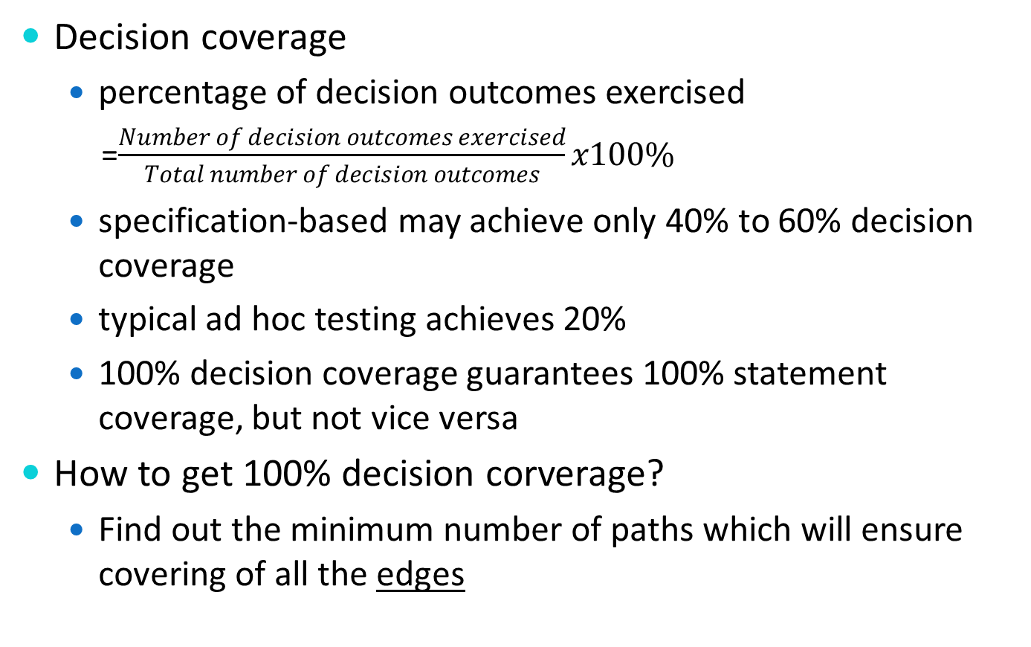
Decision testing (cont’d)
Decision coverage
  percentage of decision outcomes exercised
    =$\frac{Number of decision outcomes exercised}{Total number of decision outcomes}x100\%$
  specification-based may achieve only 40% to 60% decision coverage
  typical ad hoc testing achieves 20%
  100% decision coverage guarantees 100% statement coverage, but not vice versa
How to get 100% decision corverage?
  Find out the minimum number of paths which will ensure covering of all the edges

Slide 18
Decision testing example 1
Read A
Print “Key”
Read A
IF A > 0 THEN
IF A = 21 THEN
Print “Key”
ENDIF
ENDIF
IF A > 0 THEN
ENDIF
IF A = 21 THEN
ENDIF
Read
A>0
Yes
A=21
Yes
No
No
Print
Minimum tests to achieve with decision coverage: ____
3
# | Cases | Inputs | Expected result
1 | A>0(F) | A=-5 | No message
2 | A>0(T) and A=21(F) | A=10 | No message
3 | A>0(T) and A=21(T) | A=21 | Message “Key”
End
Notes:
Statement coverage? → 1
cyclomatic number =3
Khi thiết kế test case, với mỗi test case cần xác định decision outcome cần thực hiện, các input, các expected result (xem bảng)

Slide 19
Decision testing example 2
Read A
Read B
IF A < 0 THEN
Print “A negative”
ELSE
Print “A positive”
ENDIF
IF B < 0 THEN
Print “B negative”
ELSE
Print “B positive”
ENDIF
A<0
Yes
Read
Print
No
Print
B<0
Yes
Print
Minimum tests to achieve with decision coverage: _____
2
No
Print
End

Slide 20
Decision testing exercise 1
1 Read(CandidateAge)
2 If CandidateAge < 18
3 Then
4 Print (“Candidate is too young”)
5 Else
6 If CandidateAge > 30
7 Then
8 Print (“Candidate is too old”)
9 Else
10 Print(“Candidate may join Club 18–30”)
11 Endif
12 Endif
How many test cases for 100% decision coverage?
Notes:
Vẽ sơ đồ trang 130. That needs three test cases:
CandidateAge = 16
CandidateAge = 21
CandidateAge = 40

Slide 21
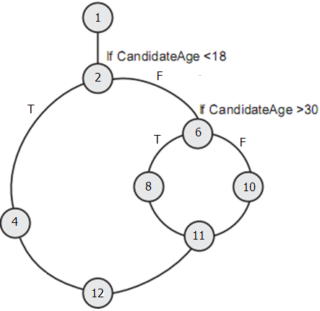
Solution exercise 1
1 Read(CandidateAge)
2 If CandidateAge < 18
3 Then
4 Print (“Candidate is too young”)
5 Else
6 If CandidateAge > 30
7 Then
8 Print (“Candidate is too old”)
9 Else
10 Print(“Candidate may join Club 18–30”)
11 Endif
12 Endif
CandidateAge<18
CandidateAge>=18 and CandidateAge>30
CandidateAge>=18 and CandidateAge<=30
Notes:
Xóa
we have three alternative routes through the program – path 1,2,4,12 (CandidateAge<18), path 1,2,6,8,11,12 (CandidateAge>=18 and CandidateAge>30) and path 1,2,6,10,11,12 (CandidateAge>=18 and CandidateAge<=30). That needs three test cases

Slide 22
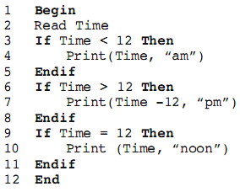
Decision testing exercise 2
a. How many test cases are needed to achieve 100% decision coverage?
b. If the test cases Time = 11 and Time = 15 were input, what level of decision coverage would be achieved?
3 test cases
83%
Notes:
How many test cases are needed to achieve 100% decision coverage? 3 test case (Chú ý dk loại trừ lẫn nhau, thêm else vào trước mỗi if)
Có 6 decision outcome. Với Time = 11 → decision outcome lần lượt là T F F, với Time = 15 → F T F.
Như vậy, có 5/6 =83% decision coverage.

Slide 23
Solution exercise 2

Slide 24
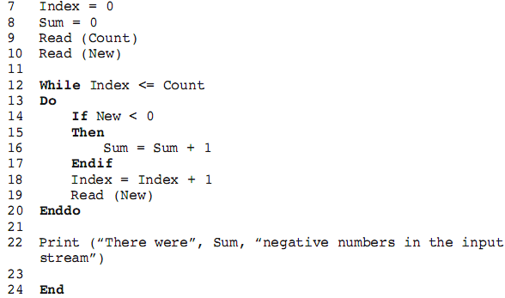
Decision testing exercise 3
What test case for 100% decision coverage?
Notes:
Chương trình: tính tổng các số âm trong Count lần nhập số.
Có một quy tắc vàng về vòng lặp WHILE: decision được thực hiện cả True exit và False exit bởi 1 test case duy nhất, vì nếu đầu tiên decision là true thì sau 1 lúc chạy trong vòng lặp decision này sẽ đạt được False.
Vd/ Khi lúc đầu Index<Count, nên nội dung trong vòng lặp đc thực hiện (thực hiện decision outcome=True), sau mỗi vòng lặp Index sẽ tăng lên 1, do đó sẽ đến lúc sẽ đạt đc giá trị của Count và vượt qua nó, lúc đó decision outcome=False đc thực hiện. Như vậy, chỉ cần 1 test case duy nhất là có thể test cho decision của vòng lặp.
Vẽ đồ thị và Kết quả: cho nên chỉ cần dùng 1 test-case là có thể có 100% decision coverage:
Đó là Count=1 và New lần lượt là 1,-2 hoặc có thể là Count=5 và New lần lượt là 1,5,-2,-3,6,7,...

Slide 25
Solution exercise 3

Slide 26
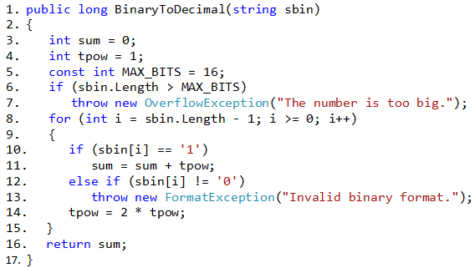
Test
Suppose you are developing a software unit that will convert a non-signed 16 bit binary number (in string format) to a decimal integer. For example, BinaryToDecimal(“0000000000001111”) = 15. Draw CFG for this function.
Notes:
VD: binToDec(“0000000000001111”) = 15, binToDec(“0000000010001100”) = 140

Slide 27
Decision testing problems
Some branching decisions in programs are made not based on a single condition but on multiple conditions
  Decision coverage does not ensure that all entry-exit paths are executed
A compound predicate is treated as a single statement
  If n clauses, 2^{n} combinations, but only 2 are tested
  Example
if (condition1 && (condition2 || function1())) statement1;
else
statement2;
Notes:
NẾU DÙNG DECISION COV THÌ K TEST DC HẾT TRƯỜNG HỢP VÌ FUNCTION1() CÓ THỂ Không ĐƯỢC TEST NẾU DÙNG 2 TEST-CASE LÀ: CONDITION1=CONDITION2=TRUE VÀ CONDITION1=CONDITION2=FALSE
Short-circuit evaluation means that many predicates might not be evaluated
Only a subset of all entry-exit paths is tested (3 of 11 in the example)
Branch coverage does not ensure that all entry-exit paths are executed
if (a == b) x++;
if (x == y) x--;

Slide 28

Condition testing (Level 3)
Design test cases based on Boolean sub-expression (BsE): each condition to be evaluated as true and false at least once
Condition coverage
  =$\frac{Number of BsE outcomes exercised}{Total number of BsE outcomes}x100\%$
Notes:
+ i.e Mỗi condition được định trị true và false ít nhất 1 lần mà KO CẦN QUAN TÂM ĐẾN TRỊ CỦA DECISION
+ Known as ‘predicate coverage’.
statement testing
branch/decision testing
condition testing(Branch Condition Testing)
condition combination/multiple condition testing
modified condition decision/multiple condition decision testing
path testing

Slide 29
Decision/Condition testing (Level 4)
  Full condition coverage does not guarantee full decision coverage
  Example: if (x&&y) {conditionedStatement;}
  Using condition coverage, if we choose two test cases (x=TRUE, y=FALSE and x=FALSE, y=TRUE), the conditionedStatement will never be executed
Decision/Condition testing: Test cases are created for every condition and every decision
Notes:
Mỗi CONDITION và DECISION được định trị true và false ít nhất 1 lần

Slide 30
Multiple condition testing (Level 5)
Known as ‘condition combination testing'
Requiring 2^{n} test cases to achieve 100% coverage of a decision containing n boolean operands
Example: A or (B and C)
Case | A | B | C
1 | FALSE | FALSE | FALSE
2 | FALSE | FALSE | TRUE
3 | FALSE | TRUE | FALSE
4 | FALSE | TRUE | TRUE
5 | TRUE | FALSE | FALSE
6 | TRUE | FALSE | TRUE
7 | TRUE | TRUE | FALSE
8 | TRUE | TRUE | TRUE
Notes:
Nếu có n conditions, thì sẽ có 2^{n} tests. Với số condition lớn thì điều này có thể ko dễ đạt đc.
Nên sd bảng chân trị để tìm all các kết hợp của các toán tử.
Tuy nhiên, có thể giản lược số test vì các đk có thể loại trừ lẫn nhau (Not necessarily achievable due to mutually exclusive conditions)

Slide 31

Path testing (Level 6)
Design test cases based on what paths which should be exercised
Path coverage
  =$\frac{number of paths exercised}{total number of paths}x100\%$
Notes:
...
path testing: Sometimes any structure-based technique is called 'path testing' [Patton, 2001].

Slide 32
Paths through code
1
2
3
4
1
2
1
2
1
3
?
2
?
?
?
?
?

Slide 33
Paths through code with loops
1
2
3
4
5
6
7
8 ….
for as many times as it
is possible to go round
the loop (this can be
unlimited, i.e. infinite)
?
Notes:
Tuy nhiên, với những đoạn mã có chứa vòng lặp thì path testing là ko thể bởi vì path đi qua 3 lần lặp thì khác với path đi qua 4 vòng lặp,... Một ví dụ cho đoạn mã có 1 vòng lặp, đc lặp 20 lần thì có...

Slide 34
White box techniques - Advantages
It permits direct checking of processing paths and algorithms
It provides line coverage follow-up that delivers lists of lines of code that have not yet been executed
It is capable of testing the quality of coding work
Notes:
The main advantages of white box testing are:
■ Direct statement-by-statement checking of code enables determination of
software correctness as expressed in the processing paths, including
whether the algorithms were correctly defined and coded.
■ It allows performance of line coverage follow-up (applying specialized
software packages) that provides the tester with lists of lines of code that
have not yet been executed. The tester can then initiate test cases to cover
these lines of code.
■ It ascertains quality of coding work and its adherence to coding standards.

Slide 35
White box techniques - Disadvantages
It requires vast resources, much above those required for black box testing
It cannot test the performance of software in terms of availability, reliability, stress, etc.
The tester must have sufficient programming skill to understand the code and its control flow
Control flow testing can be very time consuming because of all the modules and basis paths that comprise a system
Notes:
The main disadvantages of white box testing are:
■ The vast resources utilized, much above those required for black box testing of the same software package.
■ The inability to test software performance in terms of availability (response time), reliability, load durability, and other testing classes related to operation, revision and transition factors.

Slide 36
Contents
1
2
3
4
5
6
7
8
9
Dynamic techniques
Test condition – Test case – Test procedure
Black-box techniques
White-box techniques
Experience-based techniques
Choosing test techniques

Slide 37
Non-systematic test techniques
Based on a person's knowledge, experience, imagination and intuition
Some techniques
  error guessing
  exploratory testing
It is true that testing should be rigorous, thorough and systematic
This is not all there is to testing
Notes:
- Test dựa trên trên kiến ​​thức, kinh nghiệm, trí tưởng tượng và trực giác của con người. MẶC DÙ CÓ PP, KỸ THUẬT THÌ TỐT NHƯNG KHÔNG PHẢI LÀ TẤT CẢ. VIỆC LÀM VIỆC THEO QUÁN TÍNH CŨNG CÓ VAI TRÒ NHẤT ĐỊNH. LÝ DO là cách làm này tìm được lỗi mà kỹ thuật có thể không tìm được hoặc KHÔNG CÓ ĐẶC TẢ ĐẦY ĐỦ hay KHÔNG ĐỦ THỜI GIAN để test hết cấu trúc của ct.
- DỰA TRÊN KINH NGHIỆM DÙNG KT TỪ ĐƠN GIẢN LÀ Error guessing (hoặc ad hoc) ĐẾN PHỨC TẠP LÀ Exploratory (/eks´plɔ:rətəri/) testing, nhưng tất cả đều khai thác từ tri thức và kinh nghiệm của tester chứ k phải là khảo sát tỉ mỉ hệ thống dựa vào đặc tả.

Slide 38
Error guessing
No rules, no script
Think of situations in which the software may not be able to cope
  division by zero
  blank (or no) input
  empty files
  wrong kind of data (e.g. alphabetic characters where numeric are required)...
After systematic techniques have been used
Supplements systematic techniques
Not a good approach to start testing with
Notes:
- Ko luật, ko cần có trong đặc tả. Unscripted: ko có bản viết sẵn
- HỌ PHỎNG ĐOÁN CÁC LOẠI LỖI CÓ THỂ VÀ SAU ĐÓ VIẾT CÁC CA KIỂM THỬ ĐỂ ĐƯA RA CÁC LỖI ĐÓ. Tester được khuyến khích nghĩ ra những tình huống mà phần mềm có thể không thể đối phó
...
- Đc sd sau khi dùng các kt hệ thống
+ SỰ THÀNH CÔNG CỦA ERROR GUESSING PHỤ THUỘC RẤT NHIỀU VÀO KỸ NĂNG CỦA TESTER, MỘT TESTER GIỎI SẼ BIẾT LỖI CÓ KHẢ NĂNG ẨN NẤP Ở ĐÂU NHẤT. MỘT SỐ TESTER GIỎI TỰ NHIÊN (NĂNG KHIẾU), MỘT SỐ GIỎI LÀ DO HỌ CÓ KINH NGHIỆM LÀM TESTER HOẶC ĐC LÀM VIỆC VỚI NHỮNG HỆ THỐNG CỤ THỂ.
- Thường dc sd như là 1 pp bổ trợ cho những pp chính quy.
- ĐIỂM YẾU: HIỆU QUẢ KHÁC NHAU.
- Khắc phục:
+ Xây dựng trước 1 list các lỗi có thể hay các trường hợp dễ xảy ra lỗi và sau đó viết các test-case tương ứng dựa trên danh sách đó.
+ Tạo list defect và failure và thiết kế test case giải quyết chúng. List này có thể sd dữ liệu defect and failure có sẵn để làm điểm bắt đầu. List này cũng có thể mở rộng bằng cách sd kinh nghiệm của user và tester, hay dữ liệu defect and failure có sẵn,... List này có thể sd như tập test cơ bản sau khi test bằng các pp khác.
+ Xác định các ca kiểm thử có liên đới với các giả định mà lập trình viên có thể đã thực hiện khi đọc đặc tả
Random test: tức là chọn ngẫu nhiên 1 chức năng, 1 phần nào đó của hệ thống để test. Thường thì khi dự án gấp mà mình lại bị join vào giai đoạn giữa chừng -> mình nên chọn những chức năng nào mà mình đã có kinh nghiệm test rồi.
Kỹ thuật đoán bugs: mình thường call là kỹ thuật 50/50. Vì đúng với tên gọi của nó là ... chúng ta thực hiện đoán bug. Bình thường, khi bạn test thì bạn thường dựa vào require -> thực hiện test -> bug, nhưng kỹ thuật này thì ngược lại bạn dựa vào require -> đoán bugs -> thực hiện test. Điểm hay của kỹ thuật này là bạn có thể tìm đc bug rất nhanh -> dùng rất tốt với những dự án gấp. Nhưng điểm hay cũng chính là điểm dở của nó, nếu bạn đoán sai bug thì bạn sẽ mất time test mà k0 thu đc kết quả j
Với 2 kỹ thuật này, đặc biệt là kỹ thuật đoán bugs thì mình khuyến cáo chỉ những tester có kinh nghiệm cảm thấy có thể sử dụng đc thì mới nên sử dụng. Vì thực tế là nó phá vỡ tất cả những quan điểm, suy nghĩ, đức tính (tỉ mỉ, cần mẫn...) mà 1 tester cần có

Slide 39
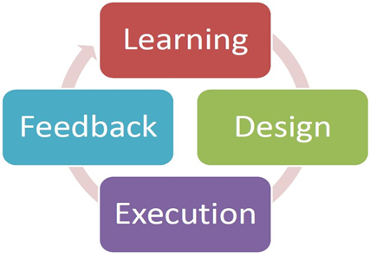
Exploratory testing
“A style of testing in which you explore the software while simultaneously designing and executing tests, using feedbacks from the last test to inform the next.” (Elisabeth Hendrickson)
Exploratory testing as 'an interactive process of simultaneous learning, test design, and test execution‘ (James Bach)
This testing helps improving quality
Notes:
simultaneously: đồng thời
THIẾT KẾ TEST VÀ THỰC THI THỰC HIỆN SONG SONG, ĐỒNG THỜI HỌC TỪ NHỮNG LẦN TEST LÀM KINH NGHIỆM CHO NHỮNG TEST TƯƠNG TỰ, ko cần hoặc tối thiểu lập tài liệu cho test condition, test case, test script.
+ LÀ CÁCH THIÊN VỀ TIẾP CẬN THỰC HÀNH, THỰC THI TỐI ĐA, KẾ HOẠCH TỐI THIỂU.
+ LÀ HƯỚNG TIẾP CẬN BẰNG TAY (KO DÙNG CÔNG CỤ)
Giống như trò chơi 10 câu hỏi Yes/No: 1 người sẽ nghĩ ra 1 người or 1 vật, người còn lại sẽ đặt ra từng câu hỏi cho người kia trả lời Yes/No để đoán người kia nghĩ gì → sau mỗi câu hỏi người kia sẽ biết nên hỏi câu kế tiếp là gì (nếu 10 câu được chuẩn bị trước (i.e có thiết kế sẵn) thì trò chơi có thể sẽ không thực hiện được)
NÓ RẤT HỮU DỤNG KHI KHÔNG CÓ ĐẶC TẢ HAY ĐẶC TẢ TỆ VÀ KHI THỜI GIAN BỊ HẠN CHẾ.
Các thành phần của kiểm thử ET gồm (sách Web testing):
+ Thăm dò sản phẩm
+ Thiết kế kiểm thử
+ Thực thi kiểm thử
+ Rút kinh nghiệm
+ Xem xét lại kết quả
- CẦN PHÂN BIỆT PP NÀY VỚI ad hoc testing (often denotes sloppy (tuỳ tiện), careless (cẩu thả), unfocused, random, and unskilled testing – Lee Copeland)

Slide 40
Contents
1
2
3
4
5
6
7
8
9
Dynamic techniques
Test condition – Test case – Test procedure
Black-box techniques
White-box techniques
Experience-based techniques
Choosing test techniques

Slide 41
Choosing test techniques
Each technique is good for certain things, and not as good for other things
The best testing technique is no single testing technique: each testing technique is good at finding one specific class of defect
How can we choose the most appropriate testing techniques to use? - Depend on internal and external factors
Notes:
- Mỗi kỹ thuật tốt cho những thứ nào đó, và không phải là tốt cho những thứ khác.
+ chẳng hạn, đv kt hộp trắng, cta có thể xem code và test dc hết các th của code, NHƯNG NẾU CODE ĐÓ BỎ SÓT MỘT ĐẶC TẢ NÀO ĐÓ mà chỉ có sd đặc tả thì mới phát hiện ra error thì như vậy chỉ dùng kt hộp trắng thì k triệt để, khi đó chỉ phải dùng kt hộp đen.
+ HAY NẾU 1 VẤN ĐỀ NÀO ĐÓ K ĐƯỢC CODING VÀ CŨNG K CÓ TRONG ĐẶC TẢ, THÌ KHI ĐÓ DÙNG KT KINH NGHIỆM LÀ TỐI ƯU.
- KT tốt nhất là k nên dùng đơn độc 1 KT nào.
+ Vì mỗi kt tốt cho việc tìm 1 lớp defect nào đó. For example, state transition testing is unlikely to find boundary defects. Do đó sử dụng nhiều kỹ thuật sẽ giúp đảm bảo rằng nhiều loại defect được tìm thấy, kết quả là thử nghiệm hiệu quả hơn.
- Sự lựa chọn phụ thuộc vào: các loại hệ thống, tiêu chuẩn quy định, khách hàng hoặc yêu cầu hợp đồng, mức độ rủi ro, các loại rủi ro, mục tiêu test, tài liệu hướng dẫn sẵn có, kiến ​​thức của tester, thời gian và ngân sách, chu kỳ phát triển PM, sử dụng các use case và kinh nghiệm trước đây của các loại lỗi được tìm thấy.
(1) Always make functional testing the ﬁrst priority. It may be necessary to test
early code products using structural techniques, but we only really learn about
the quality of software when we can see what it does.
(2) When basic functional testing is complete that is a good time to think about
test coverage. Have you exercised all the functions, all the requirements, all the
code? Coverage measures deﬁned at the beginning as exit criteria can now
come into play. Where coverage is inadequate extra tests will be needed.
(3) Use structural methods to supplement functional methods where possible.
Even if functional coverage is adequate, it will usually be worth checking
statement and decision coverage to ensure that enough of the code has been
exercised during testing.
(4) Once systematic testing is complete there is an opportunity to use
experience-based techniques to ensure that all the most important and
most error-prone areas of the software have been exercised. In some
circumstances, such as poor speciﬁcations or time pressure, experience-
based testing may be the only viable option.

Slide 42
Choosing test techniques (cont’d)
Internal factors
  models used
  tester knowledge or experience
  test objective
  documentation
  life cycle model
Notes:
SV tự tìm hiểu
- Models used: vì các mô hình hay được sử dụng trong đặc tả, thiết kế và hiện thực, chúng sẽ chi phối kỹ thuật sẽ được sd, vd/ nếu đặc tả có sơ đồ chuyển trạng thái thì nên sd kt kiểm chứng chuyển trạng thái.
- Tester knowledge I experience: hiểu biết về hệ thống và hiểu biết về các kỹ thuật kiểm thử của tester sẽ ảnh hưởng đến việc chọn kt...
+ Việc kiểm thử thành công phụ thuộc rất nhiều vào kỹ năng của tester, MỘT TESTER GIỎI SẼ BIẾT LỖI CÓ KHẢ NĂNG ẨN NẤP Ở ĐÂU NHẤT VÀ BIẾT CÁCH CHỌN KT TỐT NHẤT ĐỂ TÌM RA CÁC LỖI ĐÓ.
- Test objective (mục tiêu kt): nếu mục tiêu đơn giản là đạt đc sự tin cậy (gain confidence) rằng PM sẽ giải quyết những công việc đặc thù thì nên dùng use case là hợp lý. Nếu mục tiêu kiểm thử là phải thật tỉ mỉ thì cần những kt chi tiết và chính xác.
- Documentation: có hay k có document (vd/ đặc tả yêu cầu) cũng ảnh hướng đến sựa lự chọn kt; nếu có document thì nội dung và kiểu của document cũng ah đến lựa chọn, vd/ nếu tài liệu có sd decision tables or state graphs thì nên sd kt tương ứng.
- Life cycle model: mô hình vòng đời tuần tự (thác nước or chữ V) thì nên sd các kt hình thức hơn, còn mô hình vòng đời lặp thì có lẽ tốt hơn nên dùng exploratory testing

Slide 43
Choosing test techniques (cont’d)
External factors
  risk
  customer or contractual requirements
  type of system
  time and budget
  regulatory requirements
Notes:
SV tự tìm hiểu
- Risk level: rủi ro càng lớn (e.g. safety-critical systems) thì càng phải kiểm tra kỹ hơn và nên dùng các kt chính quy hơn.
- Customer or contractual requirements: đôi khi hợp đồng định sẵn kỹ thuật test cụ thể (phổ biến nhất là statement or branch coverage)
- Type of system: loại hệ thống (web, đồ họa, tài chính,...) ah đến chọn lựa. Vd/ ht về tài chính có nhiều tính toán thì sd kt pt gtri biên.
- Time and budget: Thời gian còn lại của project luôn luôn ah đến sự lựa chọn kỹ thuật. Khi thời gian còn nhiều thì có khả năng lựa chọn nhiều kt, khi thời gian bị giới hạn thì phải chọn kt giúp tìm defect quan trọng nhất.
- Regulatory requirements: một số ngành công nghiệp có những chuẩn quy định mà ảnh hưởng đến kt kiểm chứng sử dụng. Vd/ công nghiệp hàng không yêu cầu kt phân hoạch tương đương, pt gtri biên và kiểm chứng chuyển trạng thái cùng với phủ câu lệnh, quyết định, điều kiện tùy theo mức tích hợp của ht

Slide 44
Exploratory testing
The test design and test execution activities are performed in parallel typically without formally documenting the test conditions, test cases or test scripts
Test logging is undertaken as test execution is performed, documenting the key aspects of what is tested, any defects found and any thoughts about possible further testing
No limits on test techniques that explorers can use
  combines with formal testing techniques
Most useful when there are no or poor specifications and when time is severely limited
Notes:
- …
+ ĐIỀU NÀY KHÔNG CÓ NGHĨA RẰNG, CÁC KỸ THUẬT TEST CHÍNH THỨC KHÔNG ĐƯỢC SỬ DỤNG. VÍ DỤ, TESTER CÓ THỂ SỬ DỤNG PHÂN TÍCH GIÁ TRỊ BIÊN GIỚI BOUNDARY VALUE ANALYSIS NHƯNG CHỈ SUY NGHĨ VÀ TEST CÁC GIÁ TRỊ BIÊN QUAN TRỌNG NHẤT MÀ KHÔNG NHẤT THIẾT PHẢI VIẾT CHÚNG RA. ChỈ CẦN VIẾT NOTE SAU KHI THỰC HIỆN XONG, SAU NÀY DỰA VÀO ĐÓ ĐỂ VIẾT REPORT.
- Logging được thực hiện khi thực hiện test, lập tài liệu về các khía cạnh quan trọng về những gì được test, defect và bất kỳ suy nghĩ về việc tiếp tục test hay không. Các tester liên tục đưa ra quyết định sẽ test gì tiếp theo và ở đâu.
- …
- Nó rất hữu dụng khi không có đặc tả hay đặc tả tệ và khi thời gian bị hạn chế.

Slide 45
Test
Suppose you are developing a software unit that will convert a non-signed 16 bit binary number (in string format) to a decimal integer. For example, BinaryToDecimal(“0000000000001111”) = 15. Design test case to achieve 100% decision coverage.
Notes:
VD: binToDec(“0000000000001111”) = 15, binToDec(“0000000010001100”) = 140

Slide 46
Test
Cho hàm BodyCheck xác định tình trạng cơ thể qua chiều cao (cm) và trọng lượng (kg) như bên dưới. Hàm trả về 0: Normal, 1: Fat, 2: Thick, -1: Wrong data. Dùng decision testing để test hàm này.
1. public int BodyCheck(int height, int weight)
2. {
3. if (height <= 0) return -1;
4. else if (weight <= 0) return -1;
5. else
6. {
7. float scale = weight * 10000f / (height * height);
8. if (scale < 18) return 2;
9. else if (scale > 20) return 1;
10. else
11. return 0;
12. }
13. }

Slide 47
Exploratory testing process
A possible exploratory testing process is
  creating a conjecture of the proper functioning of the system
  designing one or more tests that would disprove the conjecture
  executing these tests and observing the outcomes
  evaluating the outcomes against the conjecture
  repeating this process until the conjecture is proved or disproved
Notes:
Tạo giả thuyết về hoạt động đúng đắn của hệ thống
Tìm hiểu sơ lược về ht, bằng cách sd nó, đọc các tài liệu đặc tả về ht, xem các kết quả test đã thực hiện, khai thác bất kỳ nguồn thông tin nào bạn có về PHẦN MỀM.
Thiết kế một hoặc nhiều test mà sẽ bác bỏ giả thuyết
Thực hiện các test và quan sát kết quả
Đánh giá kết quả so với giả thuyết
Lặp lại quá trình này cho đến khi các giả thuyết được chứng minh hay bác bỏ

Slide 48
Advantages of exploratory testing
Valuable in situations where choosing the next test case to be run cannot be determined in advance, but should be based on previous tests and their results
Useful when you are asked to provide rapid feedback on a product's quality on short notice, with little time, off the top of your head, when requirements are vague or even nonexistent, or early in the development process when the system may be unstable
Useful when, once a defect is detected, we want to explore the size, scope, and variations of that defect to provide better feedback to our developers
Useful addition to scripted testing when the scripted tests become "tired," that is, they are not detecting many errors
Notes:
Có giá trị trong các tình huống mà việc lựa chọn các trường hợp test tiếp theo không thể được xác định trước, nhưng phải dựa trên các test trước và kết quả của chúng.
Rất hữu ích khi bạn được yêu cầu cung cấp thông tin phản hồi nhanh chóng về chất lượng của sản phẩm với ít thời gian khi yêu cầu là mơ hồ hay thậm chí không tồn tại, hoặc sớm trong quá trình phát triển khi hệ thống có thể không ổn định.
hữu ích khi, một khi một lỗi được phát hiện, chúng tôi muốn khám phá mô, phạm vi, và các biến thể của khiếm khuyết đó để cung cấp thông tin phản hồi tốt hơn để các nhà phát triển của chúng tôi.
là một bổ sung hữu ích để kiểm tra kịch bản khi kiểm tra kịch bản trở nên "mệt mỏi", có nghĩa là, họ không phát hiện nhiều lỗi

Slide 49
Disadvantages of exploratory testing
No ability to prevent defects
If you are already sure exactly which tests must be executed, and in which order, there is no need to explore. Write and then execute scripted tests
If you are required by contract, rule, or regulation to use scripted testing then do so. Consider adding exploratory tests as a complementary technique
Notes:
Thử nghiệm thăm dò không có khả năng ngăn ngừa defect. Bởi vì việc thiết kế các testcase bắt đầu trong suốt giai đoạn thu thập yêu cầu và thiết kế, defect có thể được xác định và điều chỉnh trước đó (Because the design of scripted test cases begins during the requirements gathering and design phases, defects can be identified and corrected earlier)
Nếu bạn đã chắc chắn chính xác mà các bài kiểm tra phải được thực thi, và thứ tự nào, không có nhu cầu để khám phá. Viết và sau đó thực hiện các bài kiểm tra kịch bản.
complementary : bổ sung.

Slide 50
Sửa bài tập
Thiết kế các test case để kiểm chứng chương trình giải phương trình ax²+bx+c=0, biết a,b,c là các số nguyên.
public static String SolveQuadratic (int a, int b, int c, out float x1, out float x2) {
  /* Hàm trả về "Vô số nghiệm", "Vô nghiệm", "Có 1 nghiệm", "Có 2 nghiệm phân biệt",
  * "Có nghiệm kép" tùy theo a,b,c.
  * Hàm nhận hai kết quả x1, x2 là nghiệm của phương trình.
  * Nếu nghiệm không được xác định thì x1 = x2 = NaN.
  */
}
Notes:
PHÂN HOẠCH CHO OUTPUT:
VO SO NGHIỆM: A=B=C=0
VO NGHIEM: DELTA<0 HOAC (A=B=0 VÀ C KHAC 0)
1 NGHIỆM: A=0, B KHAC 0
2 NGHIEM PB: DELTA>0
NGHIEM KÉP: DELTA=0
Khi lập test case nhớ cho cả trường hợp số âm dương

Slide 51
Sửa bài tập
Cho hàm sau:
String HuyChuoi(String s, int n, int p)
{
  /* Hàm xóa n ký tự trong s bắt đầu từ ký tự thứ p (p € [0, chiều dài s))
  * Nhập: chuỗi s, số nguyên n, p.
  * Trả về: chuỗi mới sau khi xóa.
  * Nếu p>=chiều dài s, hàm trả về s
  * Nếu n>chiều dài s-p, hàm trả về s từ vị trí 0 đến p-1
  * Nếu p<0 hoặc n<0, hàm trả về s
  */
}
Kiểm chứng lại hàm trên.
Notes:
Phân tích cho s, n, p
s: rỗng; không rỗng
n: n<0; n>0 và n>chiều dài s-p; n>0 và n<=chiều dài s-p
p: p<0; p>0 và p>=chiều dài s

Slide 52

Example
1.2.3 The input screen shall have three ﬁelds: a title ﬁeld with a drop-down selector; a surname ﬁeld that can accept up to 20 alphabetic characters and the hyphen (-) character; a ﬁrst name ﬁeld which can accept up to 20 alphabetic characters. All alphabetic characters shall be case insensitive. All ﬁelds must be completed. The data is validated when the Enter key is pressed. If the data is valid the system moves on to the job input screen; if not, an error message is displayed.
Notes:
Vd/ Đặc tả sau cho màn hình nhập liệu như sau:
Màn hình nhập có ba ô: một ô chọn danh xưng (Mr, Mrs,...) với thanh chọn, một ô cho nhập họ lên đến 20 ký tự chữ cái gồm cả ký tự gạch ngang (-), một ô cho nhập tên lên đến 20 ký tự chữ cái. Các chữ cái không phân biệt hoa thường. Tất cả các ô phải được nhập. Dữ liệu được xác nhận khi nhấn phím Enter. Nếu dữ liệu hợp lệ, hệ thống chuyển qua màn hình nhập công việc, nếu không, một thông báo lỗi được hiển thị.
Xác định các test condition và tập các testcase cho đặc tả trên.

Slide 53
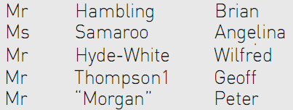
Example solution
Test condition
  (1.2.3.1) a test condition for the surname field: accept up to 20 alphabetic characters and the hyphen (-) character
Test cases
job input screen
job input screen
job input screen
error message
error message
Notes:
Từ đặc tả, cho thấy có nhiều test condition:...
Minh họa test condtion cho surname: To test the surname field (test procedure):
Navigate the system to the appropriate input screen,
select a title,
tab to the surname field (all this would be setting the test precondition)
Enter a value (the first part of the set of input values)
Tab to the first name field and enter a value (the second part of the set of input values that we need because all fields must be completed)
Press the Enter key.
The system should either move on to the job input screen (if the data we input was valid) or display an error message (if the input data was not valid). Of course, we would need to test both of these cases.
Test case: còn có thể có nhiều TC khác nữa, mục tiêu của cta là dùng các kỹ thuật tk TC một cách có hệ thống để làm giảm số TC mà vẫn đạt được mức độ tin cậy mong đợi trong PM đang dc test.
3 TC là valid (mặc dù tên không pb được nam nữ)
3 TC sau là invalid

Slide 54
Example solution (cont’d)
Test procedure (for the surname field)
(1) Select the <Name or Personal Details> option from the main menu.
(2) Select the ‘input’ option from the <Name or Personal Details> menu.
(3) Select ‘Mr’ from the ‘Title’ drop-down menu.
(4) Check that the cursor moves to the ‘surname’ ﬁeld.
(5) Type in ‘Hambling’ and press the tab key once; check that the cursor moves to the ‘ﬁrst name’ ﬁeld.
(6) Type in ‘Brian’ and press the Enter key.
(7) Check that the Job Input screen is displayed.
(8) . . .
Notes:
Giả sử chức năng input được đặc tả nằm trong menu:
Test procedure sẽ tập hợp tất cả các TC có liên quan trong 1 yếu tố đặc tả lại với nhau để chúng có thể thực hiện với nhau như 1 khối, sẽ có input hợp lệ và không hợp lệ (sau này có thể dùng cho CodeUI test):
(1)→(4) là các thao tác test precondition
(6) cần phải nhập vì yêu cầu “all fields must be completed”

Slide 55
Black-box techniques
Decision tables testing
Example
  A supermarket has a loyalty scheme that is offered to all customers. Loyalty cardholders enjoy the benefits of either additional discounts on all purchases or the acquisition of loyalty points, which can be converted into vouchers for the supermarket or to equivalent points in schemes run by partners. Customers without a loyalty card receive an additional discount only if they spend more than £100 on any one visit to the store, otherwise only the special offers offered to all customers apply.
Notes:
Một siêu thị có 1 chương trình khuyến mãi dành cho tất cả các khách hàng. Những KH thân thiết khi mua hàng có thể được giảm giá thêm trên tất cả hóa đơn mua hàng (luật 3) hay tích lũy điểm (rule 4) để có thể chuyển thành phiếu quà tặng hoặc chuyển thành những điểm tương đương cho những chương trình khuyến mại khác. Những KH không có thẻ KH thân thiết chỉ nhận được khuyến mãi nếu họ mua hơn 100 đ cho bất kỳ lần mua nào (luật 2), ngược lại chỉ có những khuyến mại đặc biệt áp dụng cho tất cả các khách hàng (luật 1)

Slide 56
Black-box techniques
Decision tables testing
Solution
 | Rule 1 | Rule 2 | Rule 3 | Rule 4
Conditions
Customer without loyalty card | T | T | F | F
Customer with loyalty card | F | F | T | T
Extra discount selected | - | - | T | F
Spend > £100 | F | T | -
Actions
No discount | T
Extra discount |  | T | T
Loyalty points |  |  |  | T
Notes:
From the decision table we can determine test cases by setting values for the
conditions and determining the expected output, e.g. from rule 1 we could input a
normal customer with a £50 transaction and check that no discount was applied.
The same customer with a £150 transaction (rule 2) should attract a discount.
Thus we can see that each column of the decision table represents a possible
test case.

Slide 57
EP and BVA exercise
Exercise 3
  A system is designed to accept scores from independent markers who have marked the same examination script. Each script should have 5 individual marks, each of which is out of 20, and a total for the script. Two markers’ scores are compared and differences greater than 3 in any question score or 10 overall are flagged for further examination.
  Using equivalence partitioning and boundary value analysis identify the boundary values that you would explore for this scenario.
Notes:
Exercise 4.3 (p102)
Hệ thống check kiểm từ 2 người chấm bài độc lập. Hệ thống cho nhập điểm của bài thi từ 2 người chấm. Bài thi có 5 phần, mỗi phần 20 câu. Nếu khác biệt điểm >3 ở bất kỳ phần nào hoặc tổng điểm >10 thì bài đó sẽ đuợc đánh dấu để recheck.

Slide 58
 | Question scores | Total | Question differences | Total differences
Partitions | 0-20 | 0-100 | 0-3 and >3 | 1-10 and >10
Boundary values | −1, 0 and 20, 21 | −1, 0 and 100, 101 | −1, 0 and 3, 4 | 0, 1 and 10, 11
Notes:
The partitions would be: (vẽ hình)
- question scores: 0–20;
- question paper totals: 0–100;
- question differences:0–3 and > 3;
- total differences: 0–10 and > 10.
Boundary values would be:
- question scores: −1, 0 and 20, 21;
- question paper totals: −1, 0 and 100, 101;
- differences between question scores for different markers: −1, 0 and 2, 3, 4;
- total differences between different markers: −1, 0 and 10, 11.
Trong trường hợp này, mặc dù -1, 0 xảy ra nhiều lần nhưng cũng phải test lại, vì bộ này có thể được áp dụng đến các phần khác nhau của chương trình.
In this case, although the −1, 0, 1 values occur several times, they may be applied
to different parts of the program (e.g. the question score checks will probably be
in a different part of the program from the total score checks) so we may need to
repeat these values in the boundary tests.

Slide 59
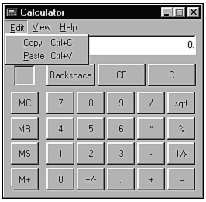
Lấy ví dụ về Cal: xem “Software Testing_Ron Patton” chapter 5
the goal of equivalence partitioning is to reduce the set of possible test cases into a smaller, manageable set that still adequately tests the software. You're taking on risk because you're choosing not to test everything, so you need to be careful how you choose your classes.
A final point about equivalence partitioning is that it can be subjective. It's science but it's also art. Two testers who test a complex program may arrive at two different sets of partitions. That's okay as long as the partitions are reviewed and everyone agrees that they acceptably cover the software being tested.
Notes:
Selecting test cases is the single most important task that software testers do and equivalence partitioning, sometimes called equivalence classing, is the means by which they do it. Equivalence partitioning is the process of methodically reducing the huge (infinite) set of possible test cases into a much smaller, but still equally effective, set.
Remember the Windows Calculator example from Chapter 3? It's impossible to test all the cases of adding two numbers together. Equivalence partitioning provides a systematic means for selecting the values that matter and ignoring the ones that don't.
For example, without knowing anything more about equivalence partitioning, would you think that if you tested 1+1, 1+2, 1+3, and 1+4 that you'd need to test 1+5 and 1+6? Do you think you could safely assume that they'd work?
How about 1+99999999999999999999999999999999 (the maximum number you can type in)? Is this test case maybe a little different than the others, maybe in a different class, a different equivalence partition? If you had the choice, would you include it or 1+13?
See, you're already starting to think like a software tester!
NOTE
An equivalence class or equivalence partition is a set of test cases that tests the same thing or reveals the same bug.
What is the difference between 1+99999999999999999999999999999999 and 1+13? In the case of 1+13, it looks like a standard simple addition, a lot like 1+5 or 1+392. However, 1+999... is way out there, on the edge. If you enter the largest possible number and then add 1 to it, something bad might happenpossibly a bug. This extreme case is in a unique partition, a different one from the normal partition of regular numbers.
NOTE
When looking for equivalence partitions, think about ways to group similar inputs, similar outputs, and similar operation of the software. These groups are your equivalence partitions.
Look at a few examples:
In the case of adding two numbers together, there seemed to be a distinct difference between testing 1+13 and 1+99999999999999999999999999999999. Call it a gut feeling, but one seemed to be normal addition and the other seemed to be risky. That gut feeling is right. A program would have to handle the addition of 1 to a maxed-out number differently than the addition of two small numbers. It would need to handle an overflow condition. These two cases, because the software most likely operates on them differently, are in different equivalence partitions.
If you have some programming experience, you might be thinking of several more "special" numbers that could cause the software to operate differently. If you're not a programmer, don't worryyou'll learn the techniques very shortly and be able to apply them without having to understand the code in detail.
Figure 5.3 shows the Calculator's Edit menu selected to display the copy and paste commands. There are five ways to perform each function. For copy, you click the Copy menu item, type c or C when the menu is displayed, or press Ctrl+c or Ctrl+Shift+c. Each input path copies the current number into the Clipboardthey perform the same output and produce the same result.
If your job is to test the copy command, you could partition these five input paths down to three: Clicking the command on the menu, typing a c, or pressing Ctrl+c. As you grow more confident with the software's quality and know that the copy function, no matter how it's enabled, is working properly, you might even partition these down into a single partition, maybe Ctrl+c.

Slide 60
4.1. PHÂN CHIA LỚP TƯƠNG ĐƯƠNG (EQUIVALENCE PARTITIONING)
Tổng kết
  Các class lại có thể xếp vào 2 nhóm:
    Positive tests (clean tests):
      Test dựa trên defined requirements
      Test những trường hợp, hoàn cảnh sử dụng thông thường
    Negative tests (dirty tests):
      Test nhằm tìm ra lỗi
      Test những trường hợp, hoàn cảnh sử dụng đặc biệt, bất thường (như invalid input, vượt quá trị biên, chịu stress,…)

Slide 61
4.1. PHÂN CHIA LỚP TƯƠNG ĐƯƠNG (EQUIVALENCE PARTITIONING)
Ví dụ: Phương thức đọc 10 ký tự từ bàn phím
Example program:
Begin
Read (AAAAAAAAAA)
Print
End
Phân chia lớp tương đương như thế nào?

Slide 62
4.1. PHÂN CHIA LỚP TƯƠNG ĐƯƠNG (EQUIVALENCE PARTITIONING)
Ví dụ:
Equivalence classes for “positive” tests:
  All 10 inputs consist of the same character in upper case, repeated for each letter of the alphabet.
  ALL 10 inputs consist of the same character in lower case, repeated for each letter of the alphabet.
  All 10 inputs are different, mixed case.
Test Cases:
  TC01 - Input: AAAAAAAAAA
  TC26 - Input: ZZZZZZZZZZ
  TC28 - Input: aaaaaaaaaa
  TC53 - Input: zzzzzzzzzz
  TC54 - aBcDeFgHiK
  TC55 - IhGfEdCbAe

Slide 63
4.1. PHÂN CHIA LỚP TƯƠNG ĐƯƠNG (EQUIVALENCE PARTITIONING)
Ví dụ:
Equivalence classes for “negative” tests:
  All 10 inputs are numeric.
  Mixed numeric and alphabetic inputs.
  Embedded blanks
  Input consists of one valid character.
  Input consists of one invalid character.
  Input includes special characters (*, & %, etc.)
  Input consists of 11 characters.
What would be a correct output for these cases?
Notes:
- Mixed: lẫn lộn, pha trộn
Embedded: gắn vào, nhúng vào

Slide 64
Equivalence partitioning
Recommendations for looking for equivalence classes
  Don't forget equivalence classes for invalid inputs.
  Organize your classifications into a table or an outline.
  Look for ranges of numbers.
  Look for membership in a group.
  Analysis responses to lists and menus.
Notes:
Giải thích trong Testing Computer Software p128...
Don't forget equivalence classes for invalid Inputs
This is often your best source of bugs. Few programmers thoroughly test the program's responses to invalid
or unexpected inputs. Therefore, the more types of invalid input you check, the more errors you will find. As
an example, for a program that is supposed to accept any number between 1 and 99, there are
at least four equivalence classes:
• Any number between 1 and 99 is valid input.
• Any number less than 1 is too small. This includes 0 and all negative numbers.
• Any number greater than 99 is too big.
• If it's not a number, it's not accepted. (Is this true for all non-numbers?)
Organize your classifications In a table or an outline
You will find so many input and output conditions and equivalence classes associated with them, that you'l
need a way to organize them. We use two approaches. Sometimes we put everything into a big table, liki
Figure 7.1. Sometimes we use an outline format, as in Figure 7.2. Note that in both cases, for every input anc
output event, you should leave room for invalid equivalence classes as well as valid ones.
Both approaches, table and outline, are good. There are advantages and drawbacks to each.

Slide 65
Equivalence partitioning
Recommendations for looking for equivalence classes (cont.)
  Look for variables that must be equal.
  Create time-determined equivalence classes.
  Look for variable groups that must calculate to a certain value or range.
  Look for equivalent output events.
  Look for equivalent operating environments.
Notes:
(Testing Computer S).

Slide 66
Black-box techniques
Extending EP and BVA
EP and BVA can be applied more than once to the same specification item
  e.g an internal telephone system for a company with 200 telephones has 3-digit extension numbers from 100 to 699
    digits (characters 0 to 9) with the invalid partition containing non-digits
    number of digits, 3 (so invalid boundary values of 2 digits and 4 digits)
    range of extension numbers (100 to 699), so invalid boundary values of 099 and 700
    extensions that are in use and those that are not (two valid partitions, no boundaries)
Notes:
Có thể áp dụng 2 kỹ thuật này nhiều lần cho cùng 1 mục đặc tả.
VD/ một hệ thống điện thoại nội bộ cho một công ty với 200 máy điện thoại, với số nội bộ gồm có 3 chữ số từ 100 đến 699, thì phân vùng tương đương và giá trị biên như sau:

Slide 67
Black-box techniques
Extending EP and BVA
One test case could test more than one of partitions/boundaries
  e.g Extension 409 which is in use would test four valid partitions: digits, the number of digits, the valid range, and the 'in use' partition.
There are two schools of thought about boundary value:
  The boundary itself is not a value (2 values at a boundary)
  The boundary is the actual value - the values in the valid partition (3 values at a boundary)
Notes:
Một test case có thể kiểm tra nhiều hơn một phân vùng/biên, NHƯ VẬY LÀM GIẢM SỐ TEST CASE TỔNG CỘNG.
VD/ trường hợp tài khoản ngân hàng, test case với số dư là 500 thì test dc phân hoạch [100,999.99] và phân hoạch output 5%.
VD/Số 409 sẽ thử nghiệm 4 phân vùng hợp lệ: chữ số, số lượng các chữ số, phạm vi hợp lệ, và phân vùng ‘đươc sử dụng’.
Có 2 trường phái về giá trị biên:
Nếu xem biên như là một đường chia giữa 2 giá trị thì giá trị thật sự nằm ở hai bên biên (bản thân biên không có giá trị) – 2 giá trị
VD/ giá trị thuộc khoảng [1,99] thì biên là 0,1;99,100.
Xem biên là một giá trị thực, thông thường là giá trị trong valid partition – 3 giá trị. Luật: lấy chính gtri biên và 2 gtri 2 bên gần với nó nhất.
VD/ giá trị thuộc khoảng [1,99] thì biên là 0,1,2;98,99,100.
Hướng tiếp cận nào tốt hơn?
Nếu cta dùng hướng tiếp cận 2 giá trị kết hợp với EP thì sẽ hiệu quả bằng hoặc hơn một chút so với hướng tiếp cận 3 giá trị. Ebook này dùng cách 2 giá trị.

Slide 68
Black-box techniques
Designing test case for EP and BVA
The more test conditions that can be covered in a single test case, the fewer test cases will be needed in order to cover all the conditions.
  Example: Test a new customer with a balance of $500. It covers the partition from $100.01 to $999.99 and an output partition of a 5% interest rate, also covers a valid customer, a new customer, a customer with only one account,...
With the boundary test cases, it may combine all of the minimum valid boundaries for a group of fields into one test case and also the maximum boundary values.
Notes:
Càng nhiều test condition được bao gồm trong 1 test case thì càng ít test case để bao gồm tất cả các condition
Cách làm này tốt nhất cho các positive test và cho các test mà ta tin tưởng nó sẽ pass. Tuy nhiên khi nó fail, cta phải tìm hiểu condition nào bị fail (khó). Cần có sự cân bằng, đừng quá ít hay quá nhiều condition cho 1 test case.
VD/ Dùng lại vd tài khoản NH, test case là KH mới với số dư là 500...
Với test case boundary, có thể kết hợp tất cả các biên hợp lệ tối thiểu thành 1 nhóm trong 1 test case, và tương tự đối với biên tối đa.

Slide 69
Black-box techniques
EP/BVA exercise
Scenario: If you take the train before 9:30 am or in the afternoon after 4:00 pm until 7:30 pm ('the rush hour'), you must pay full fare. A saver ticket is available for trains between 9:30 am and 4:00 pm, and after 7:30 pm.
What are the partitions and boundary values to test the train times for ticket types? Which are valid partitions and which are invalid partitions? What are the boundary values? (A table may be helpful to organize your partitions and boundaries.)
Derive test cases for the partitions and boundaries.
Are there any questions you have about this 'requirement'? Is anything unclear?

Slide 70
Equivalence partitioning and boundary value analysis can be applied to all levels of testing
  Example, At a system level, we may have three basic configurations which our users can choose: system administrator, manager and customer liaison → test three equivalence partitions
Equivalence partitioning and boundary value analysis can be applied more than once to the same specification item
  Example, if an internal telephone system for a company with 200 telephones has 3-digit extension numbers from 100 to 699
Notes:
liaison: liên lạc
Vd2/ cty có hệ thống số nội bộ gồm 200 số, mỗi số có 3 chữ số, và thuộc [100,699]. Phân hoạch và biên xác định như sau:
valid: số, invalid: k phải số.
số lượng số là 3 (biên invalid là 2 và 4 số)
phạm vi số (100 đến 699), biên invalid là 099 và 700.
extensions that are in use and those that are not (two valid partitions, no boundaries)
the lowest and highest extension numbers that are in use could also be used as boundary values
Như vậy 1 test case có thể test nhiều hơn một phân hoạch/biên. VD/ test số 409 sẽ test 4 phân hoạch: là số, số lượng số, phạm vi số, và phân hoạch ‘in use’, test giá trị biên của số (0 và 9).
Hai pp này thường được sd dựa trên user interface, còn hai pp sau được sd dựa trên bussiness rule

Slide 71
4.5. DOMAIN TESTING
  Các loại điều kiện biên (Types of Boundary Conditions)
      Numeric
      Speed
      Character
      Location
      Position
      Size
      Quantity
Notes:
Numeric: giới hạn lưu trữ của các kiểu dữ liệu
Speed : tốc độ xử ly trong các hệ thống. Ví dụ: hệ thống xử lý ảnh, hệ thống điều khiển tên lửa, hệ thống điều khiển tàu vũ trụ. Cần độ chính xác lớn
Character: giới hạn trong 26 chữ cái la tinh
Location: việc thiết kế giao diện của web rất quan trọng => đảm bảo khi chạy trên các máy tính có độ phân giải màn hình, kích cỡ màn hình, trình duyệt khác nhau => ko bị ảnh huởng
Position: Ví trị hiển thị của banner, của text box đúng vị trí => ko bị xe lệch
Size: ví dụ 1 nút khi chuyển sang các ngỗn ngữ khác nhau => đủ để hiệnt hị text
Quantity (số lượng): Ví dụ: mô tả trang chủ web tin tức, sẽ hiển thị tiêu đề của 10 tin mới nhất => kiểm tra lại

Slide 72
4.5. DOMAIN TESTING
  Các loại điều kiện biên: để tìm ra các điều kiên biên, tester cần chú ý đến những từ ngữ sau trong bản đặc tả:
First/Last | Min/Max
Start/Finish | Over/Under
Empty/Full | Shortest/Longest
Slowest/Fastest | Soonest/Latest
Largest/Smallest | Highest/Lowest
Next-To/Farthest-From

Slide 73
4.5. DOMAIN TESTING
  Kiểm thử những trường hợp biên (Testing the Boundary Edges)
    phân chia tập dữ liệu lộn xộn thành các equivalence partition
      Phân vùng 1: chứa data mà hi vọng phần mềm làm việc tốt (dữ liệu trong biên)
      Phân vùng 2: chứ data mà phần mềm dễ phát sinh lỗi (dữ liệu tại 2 đầu của biên)

Slide 74
4.5. DOMAIN TESTING
  Kiểm thử những trường hợp biên
    Kiểm tra giá trị biên: (thêm, bớt các giá trị max, min 1 đơn vị):
        First-1/Last+1
        Start-1/Finish+1
        Less than Empty/More than Full
        Even Slower/Even Faster
        Largest+1/Smallest-1
        Min-1/Max+1
        Just Over/Just Under
        Even Shorter/Longer
        Even Sooner/Later
        Highest+1/Lowest-1

Slide 75
4.5. DOMAIN TESTING
  Kiểm thử những trường hợp biên. Ví dụ:
    VD1: Nhập 1 số giới hạn [0-255]
    VD2: Chương trình đọc và ghi CD-R
    VD3: Phần mềm cho phép in nhiều trang trên 1 khổ giấy (trong spec mô tả PM có thể in tối đa 8 trang/1 khổ giấy)
    VD4: Chương trình mô phỏng các chuyến bay
Notes:
Khi kiểm tra Domain:
VD1: cộng trừ 1 đơn vị với 2 biên: 0, 255
VD2: Kiểm thử domain ở đây là gì?
Miền ghi: Ví dụ đưa 1 đĩa CD 750MB => miền giá trị [0,750]
Miền đọc: all dữ liệu lưu trong đĩa => miền dữ liệu nào không thể đọc được không?
VD3: yếu tố miền ở đây là [1..8] trang
VD4: Yếu tố miền ở đây gồm:
Tốc độ: [0..max]. Ví dụ, khi máy bay đang đứng yên, tốc độ =0 , mà vẫn nhấn cần giảm tốc thì PM hồi đáp ra sao?
Không gian bay: [mặt đất… độ cao tối đa] , nếu đang ở trên mặt đất mà vẫn thực hiện thao tác hạ độ cao thì sao? Nếu bay là là mặt đất thì sao?

Slide 76
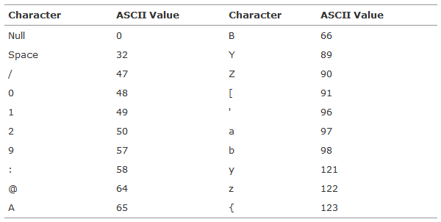
4.5. DOMAIN TESTING
  Các điều kiên biên con (Sub-Boundary Conditions hay internal boundary conditions).
  Ví dụ: Phần mềm sử dụng ASCII, có 1 testbox cho phép nhập A-Z và a-z

Slide 77
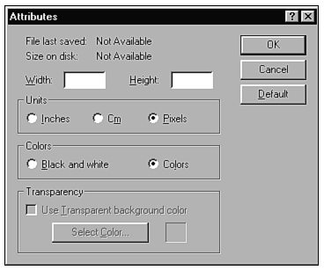
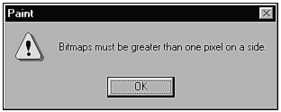
4.5. DOMAIN TESTING
  Default, Empty, Blank, Null, Zero, và None
    Phần mềm yêu cầu nhập thông tin => người dùng không nhập => Ok => sinh lỗi. Spec thường không mô tả, coder dễ bỏ qua
    Ví dụ: phần mềm Windows Paint

Slide 78
4.5. DOMAIN TESTING
  Invalid, Wrong, Incorrect, và Garbage (vô nghĩa) Data
    Sau khi Test – to – pass với các boundary testing, sub-boundary testing, và default testing, tester thấy phần mềm hoạt động tốt
    Giờ, cần Test – to – fail để tìm ra lỗi với các các invalid, wrong, incorrect, và garbage data.
    Không có một quy tắc nào cho quá trình kiểm tra này cả, mà tester hãy “to break the software”, “Be creative (sáng tạo)”, “Be devious (láu cá, xảo quyệt)”. Rất thú vị!

Slide 79
Black-box techniques
Decision tables testing exercise
Exercise 1
  A mutual insurance company has decided to float its shares on the stock exchange and is offering its members rewards for their past custom at the time of flotation. Anyone with a current policy will benefit provided it is a ‘with-profits’ policy and they have held it since 2001. Those who meet these criteria can opt for either a cash payment or an allocation of shares in the new company; those who have held a qualifying policy for less than the required time will be eligible for a cash payment but not for shares. Here is a decision table reflecting those rules.
Notes:
Exercise 4.4
Một công ty bảo hiểm quyết định bán cổ phiếu của họ trên thị trường chứng khoán và công ty đang cung cấp những quyền lợi thành viên cho những khách hàng mua cổ phiếu tai thời điểm mà công ty phát hành lần đầu tiên. Bất kỳ ai với chính sách hiện tại sẽ được lợi với điều kiện họ tham gia hợp đồng bảo hiểm nhân thọ từ năm 2001. Những ai mà đáp ứng được những tiêu chí này có thể chọn lựa hoặc là được trả bằng tiền mặt hoặc một phần cổ phiếu trong công ty mới; những người tham gia chương trình khác với thời gian ngắn hơn sẽ chỉ được trả bằng tiên mặt. Dưới đây là bảng quyết định phản ánh những luật này

Slide 80
Black-box techniques
Decision tables testing
Exercise (cont.)
What expected result would you expect to get for the following test case:
  Billy Bunter is a current policy holder who has held a ‘with-profits’ policy since 2003.
 | R1 | R2 | R3 | R4
Conditions
Current policy holder | T | T | T | F
Policy holder since 2001 | F | T | F | -
‘With-proﬁts’ policy | T | T | F | -
Actions
Eligible for cash Payment | F | T | F | F
Eligible for share allocations | F | T | F | F
Notes:
?

Slide 81
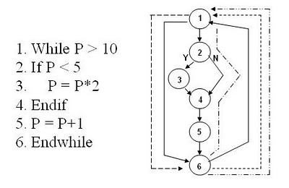
Decision coverage example
What test-case to make a full decision coverage?
Notes:
Cho làm kiểm tra trên lớp?
If we choose an initial value of p=4, we only need 1 test to achieve 100% statement and 100% decision coverage.
1 test - it achieves 100% statement coverage and 100% decision coverage.

Slide 82
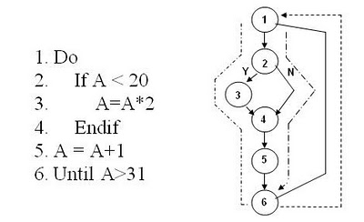
Decision coverage example
What test-case to make a full decision coverage?
Notes:
Cho làm kiểm tra trên lớp?
IF we choose an initial value of A =15, we only need 1 test to achieve 100% Decision coverage and 100% statement coverage.

Slide 83
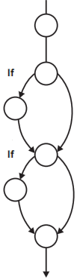
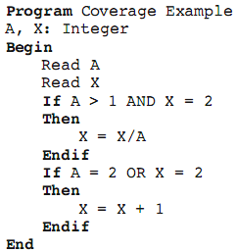
Control-flow graph - Example
Draw control-flow graph for the following code.

Slide 84
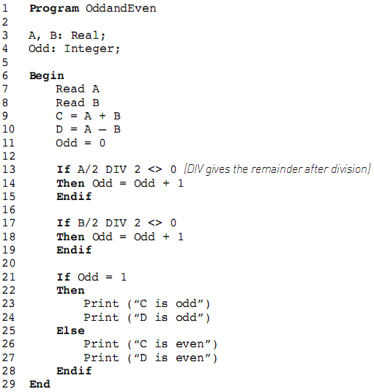
Coverage techniques
Exercise: Draw a hybrid ﬂow graph to represent the following code
Notes:
P.121

Slide 85
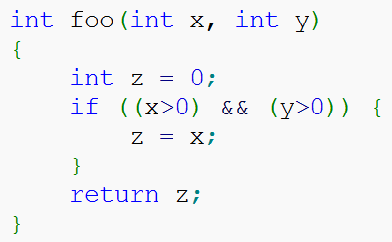
Statement coverage for this function will be satisfied if it was called e.g. as foo(1,1), as in this case, every line in the function is executed including z = x;.
Tests calling foo(1,1) and foo(0,1) will satisfy decision coverage, as in the first case the if condition and the short circuit condition are satisfied and z = x; is executed, and in the second neither conditional is satisfied and x is not assigned to z.
Condition coverage can be satisfied with tests that call foo(1,1), foo(1,0) and foo(0,0). These are necessary as in the first two cases (x>0) evaluates to true while in the third it evaluates false. At the same time, the first case makes (y>0) true while the second and third make it false.

Slide 86
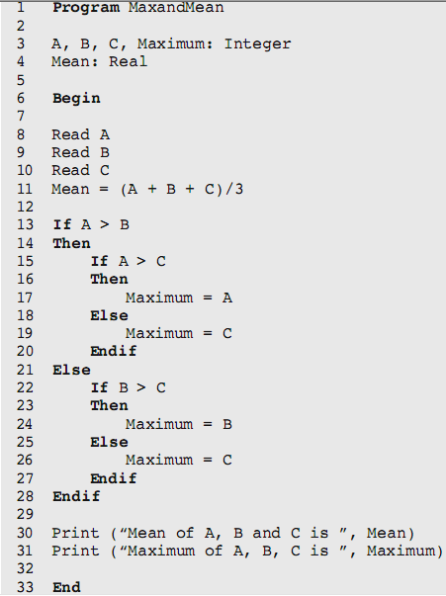
Notes:
Mục tiêu?

Slide 87
Statement coverage example
Example 1:
1 READ A
2 READ B
3 C =A + 2*B
4 IF C> 50 THEN
5 PRINT large C
6 ENDIF
TEST SET 1
Test 1_1: A = 2, B = 3
Test 1_2: A = 0, B = 25
Test 1_3: A = 47, B = 1
Which statements have we covered?
How about this:
Test 1_4: A = 20, B = 25
Notes:
Đánh số cho từng dòng lệnh ( cách này có thể k hoàn toàn chính xác)
• In Test 1_1, the value of C will be 8, so we will cover the statements on lines 1 to 4 and line 6.
• In Test 1_2, the value of C will be 50, so we will cover exactly the same state ments as Test 1_1.
• In Test 1_3, the value of C will be 49, so again we will cover the same state ments.
Chỉ có 5/6~83% statement coverage (với 3 test)
Có test 1_4: đạt 100%
Nếu dùng công cụ để đo thì % có thể khác vì một số công cụ có thể nhóm các lệnh thi hành cùng với nhau và xem là 1 lệnh đơn

Slide 88
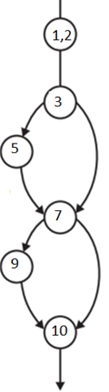
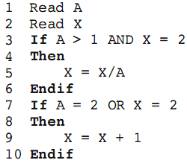
Statement coverage example 2
To achieve 100% statement coverage, using a single test case:
A = 2 and X = 2
The number of executable statements: 6
Notes:
Để đạt 100% cần đi qua all nodes
Gán nhãn vào các cạnh để cho biết đuờng đi của các lệnh

Slide 89
Exercise
Đưa vào bt module
Notes:
Let us study the following program:
x=0;
read(y);
while (y > 100) {
x=x+y; read(y);
}
if (y < 200)
print(x)
else print(y);
a) Construct a control-flow graph for the program.
b) Design test cases for reaching complete branch coverage over the program. Use as few test cases as possible.

Slide 90
Exercise
Đưa vào bt module
Notes:
Let us test the following program.
x=0;
read(y);
while (y > x) {
x=x+y;
read(y); }
if (x < 100) print("small") else print("large");
a) Construct a data-flow graph for the program with respect to variable x.
b) Which execution paths have to be traversed during testing, in order to
reach complete all-definitions coverage with respect to variable x?
Minimize the number of paths and tests.
c) Which execution paths have to be traversed during testing, in order to
reach complete all-uses coverage with respect to variable x? Minimize
the number of paths and tests.
d) Design test cases for reaching the (minimal) complete all-uses
coverage with respect to variable x.

Slide 91
Exercise
Đưa vào bt module
Notes:
From Software Testing Foundations_A Study Guide for the Certified Tester Exam, chapter 5, white-box
double calculate_price ( double baseprice, double specialprice, double extraprice, int extras, double discount) {
double addon_discount;
double result;
if (extras >= 3) addon_discount = 10;
else if (extras >= 5) addon_discount = 15;
else addon_discount = 0;
if (discount > addon_discount) addon_discount = discount;
result = baseprice /100.0*(100-discount) + specialprice + extraprice/100.0*(100-addon_discount);
return (result); }

Slide 92
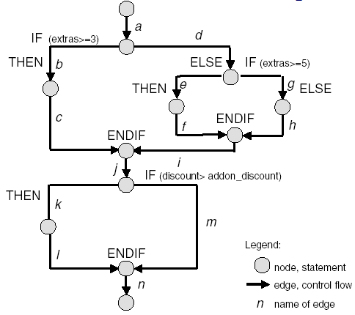
Notes:
giải

Slide 93
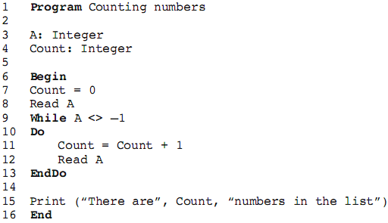
Đưa vào bt module or exam?
a. How many test cases to achieve 100% decision coverage?
b. What level of decision coverage would be achieved by the single input A = –1?
Notes:
Exercise 4.9+4.10: This program reads a list of non-negative numbers terminated by −1.
Exercise 4.9
The answer is 1 because a single list terminated by −1 (say 4, 6, 3, −1) will enter
the loop the first three times and then exit on the fourth; hence the WHILE
decision will be true three times and then false, which exercises the decision in
both directions with one test case.
A single test case with values of 1, −1 would also exercise all decisions.
Exercise 4.10
Decision coverage of 50% will be achieved. The –1 input will make the While
condition False and the loop will not be entered. The program will print the
message ‘There are 0 integers in the list’ and terminate, so the True outcome of
the decision will not be exercised.

Slide 94
Exercise
Đưa vào bt module
Notes:
Tham khảo testing-exercises-final.pdf
Exercise Sequence Graphs The following program in C like syntax reads an array of n unsorted numbers a a n sorts the array by bubble sort and ( ) ( - ) ( [0 ] : : : [ 1 ]), - ,
outputs the sorted array The function swap is called to exchange two array elements . .
bubble_sort {
// read unsorted array a[0]...a[n-1]
...
// sort array by bubble-sort
do {
sorted = TRUE;
for (i=0; i<n-1; i++)
if (a[i] > a[i+1]) {
swap(&(a[i]), &(a[i+1]));
sorted = FALSE;
};
} while (!sorted);
// write sorted array a[0]...a[n-1]
...
}
swap(float *a, float *b) {
float temp;
temp = *a;
*a = *b;
*b = temp;
}
Specify the control data ﬂow for this program / .

Slide 95
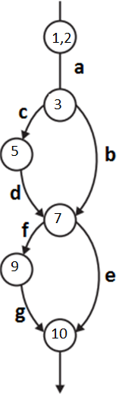
Condition testing example
To achieve 100% condition coverage, how many test cases can be used?
Notes:
2 test cases, cụ thể abe: A=2, X=2; acdfg: A=0, X=3

Slide 96
Condition testing example
Test all decisions?
A>1 AND X=2 |  | A=2 OR X=2 |  | Input
A>1 | X=2 | A=2 | X=2
T | F | T | F | A=2, X=3
F | T | F | T | A=0, X=2
Notes:
no

